Slide 1
dApp CardMaster
https://github.com/gloryan0829/cardMaster

Slide 2
목차
개요
사용자 인증
마이페이지
이더와 토큰 구매
아이템 마켓
용 잡기
회고

Slide 3


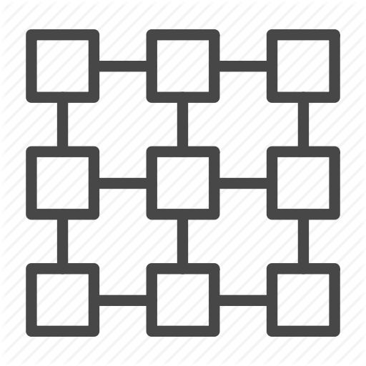


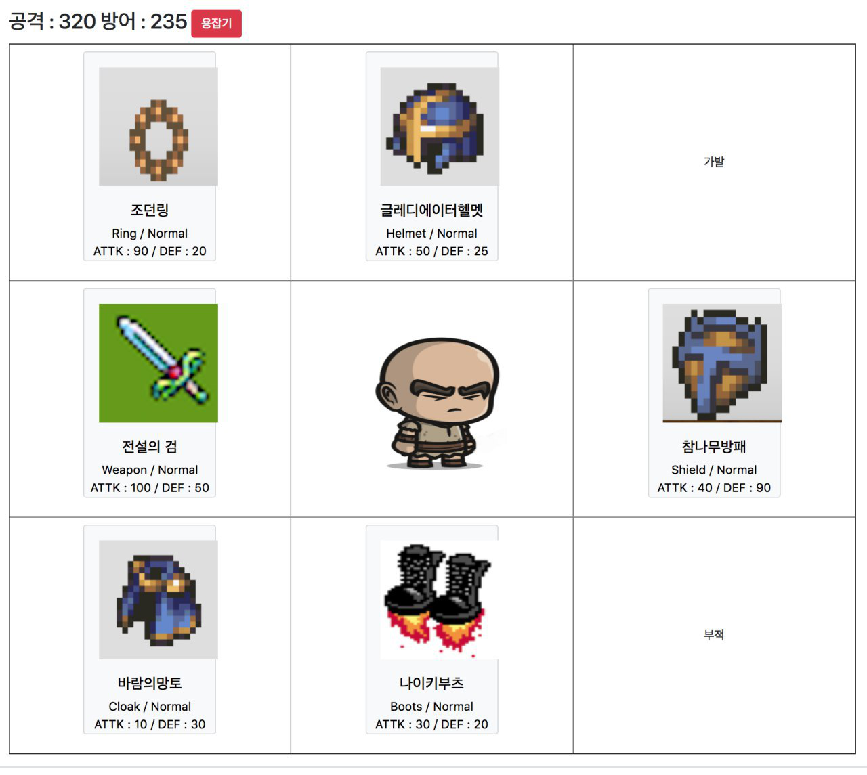

개요
이더리움 네트워크와 dApp 을 간단한 심플 카드게임 개발을 통해 이해하고자 함
사용 기술
- Solidity, Truffle Framework, NodeJS, Express, jQuery, Bootstrap, HTML
개발환경
MetaMask
Ethereum SmartContract
Account 접속
Nodemon:8080
사용
Ropsten Test Network
로컬 PC 서버
Web

Slide 4
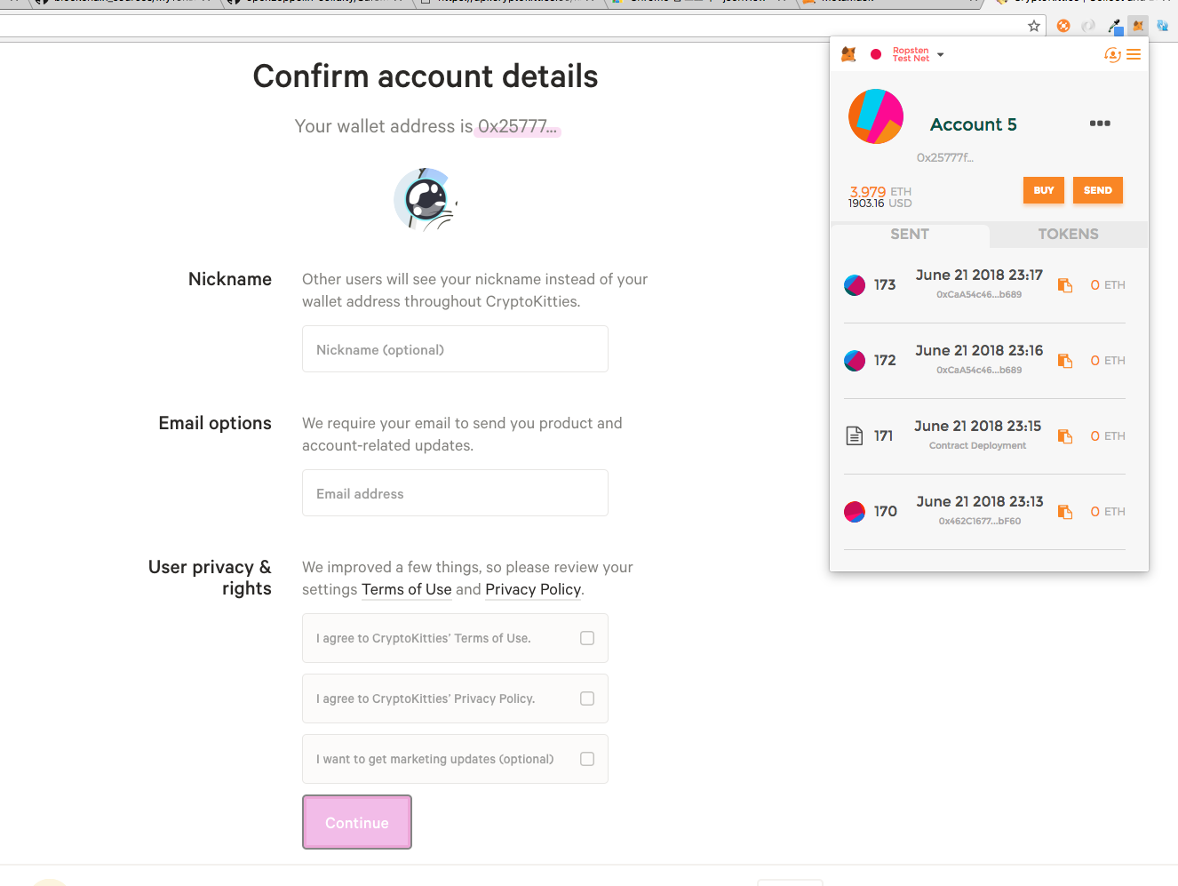
사용자 인증 – 크립토키티 사례
회원가입시 MetaMask 본인 인증 > 네트워크 선택 > 서비스 이용

Slide 5
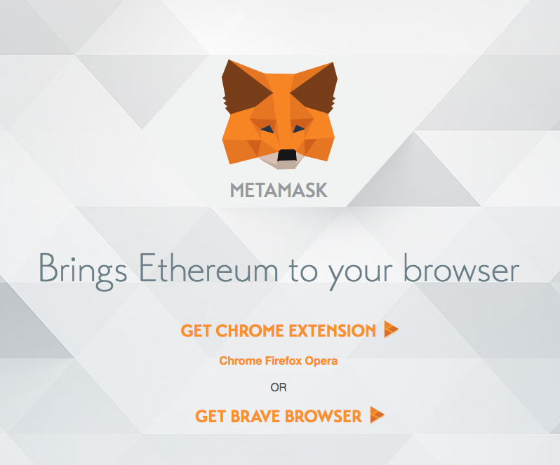
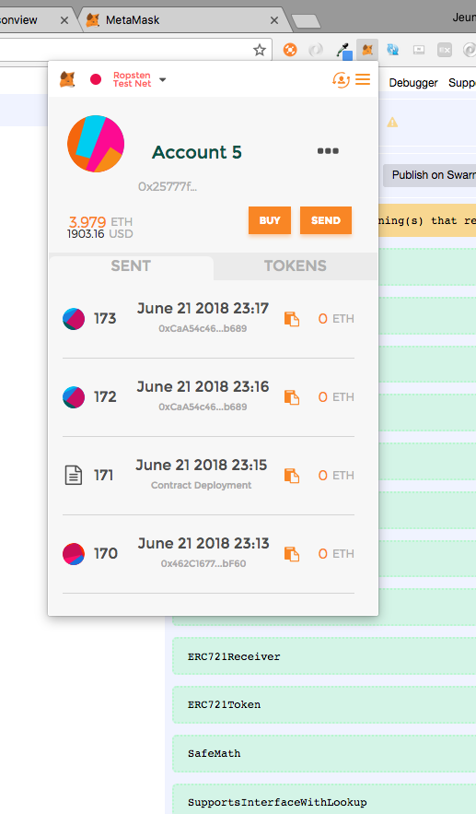
MetaMask를 통한 로그인
https://metamask.io/
브라우저 Web3js 라이브러리를 통해 MetaMask 와 통신하여
사용자 인증을 할 수 있다.

Slide 6
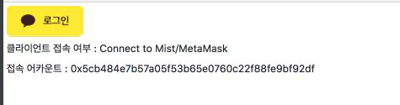
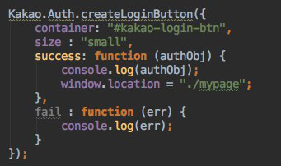
사용자 인증
MetaMask를 통해 본인이 계정을 관리하고 그 외 프로파일 정보를 위해 카카오톡 로그인 Open API로 접속하여 로그인 함
web3.js 를 통한 접속 - 자바스크립트 코드
if (typeof window.web3 !== "undefined") {
//MetaMask 접속 시 window 객체 web3.currentProvider 멤버 변수, 함수가 생긴다.
web3js = new Web3(window.web3.currentProvider);
console.log("Connect to Mist/MetaMask");
} else {
// 직접 JSON-RPC로 해당 Peer에 접속할 수 있는 방법이다.
// web3js = new Web3(new Web3.providers.HttpProvider("http://localhost:9545"));
// console.log("Connect to Localhost");
}
카카오 로그인 API

Slide 7
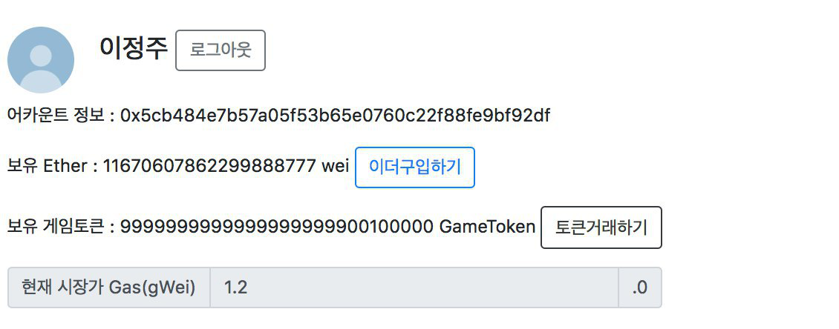
마이페이지 (1/3)
Account 정보
1
1
function loginStatus();
- Kakao.Auth.getStatus 로그인 상태 체크 후 프로파일 정보 가져오기
2
3
2
function balanceOf();
4
3
- 보유 이더와 ERC20으로 발급된 토큰을 가져옴
관련 URL
./mypage ( mypage.html )
4
function getGasPrice();
- http://ethgasstation.info/ 사이트에 공시된 Gas 시장가 가져오기
SmartContract 소스
ItemFactory.sol
Token721.sol
Token.sol

Slide 8
마이페이지 (2/3)
Character와 Item 장착 관련 정보
1
function equip(equipment);
- 보유 아이템 리스트에서 아이템을 클릭 시 아이템 분류에 따라 장착되어짐 ( localStorage 저장 )
1
2
function unEquip(data);
- 해당 아이템을 화면에서 해제하고 localStorage에서 제거함
3
function itemPositionSetup();
2
- 페이지 로딩 시 localStorage 저장된 정보를 불러와 장착함
무기 장착/해제 시 공격력과 방어력은 가감함
4
* 저장소에 대한 부분은 DB를 사용하지 않고 window.localStorage를 사용함

Slide 9
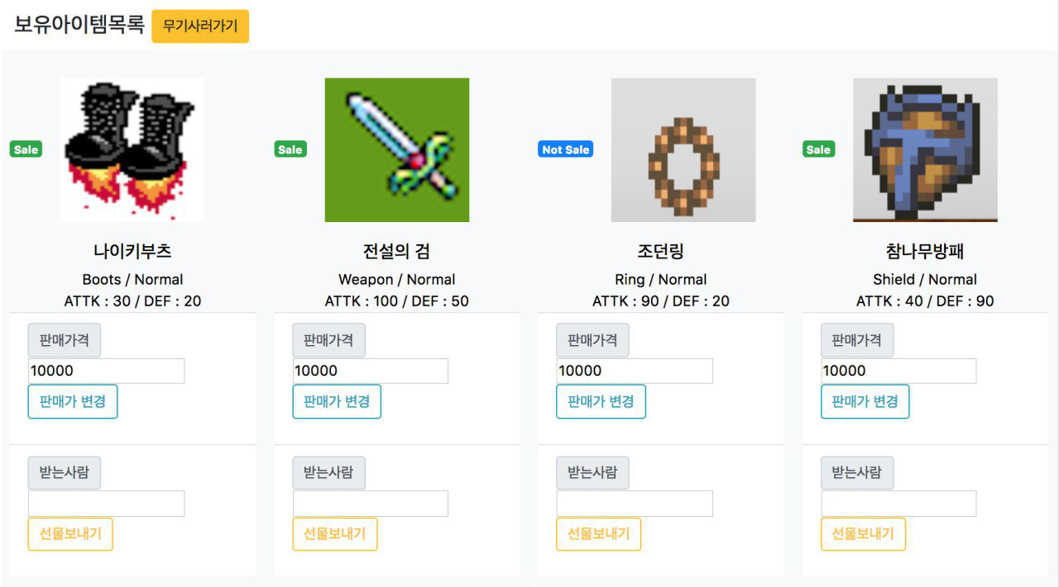
마이페이지 (3/3)
Character와 Item 장착 관련 정보
1
1
function ownerOfItems();
2
- 보유 아이템 리스트를 불러옴
2
function saleStatusChange(tokenSeq, status);
3
- 현재 판매 상태를 바꾼다. 판매 상태를 [Sale] 로 바꿀 시 ./marketPlace 에 등록됨
4
3
function salePriceChange(tokenSeq, price);
- 마켓에 등록된 판매 가격을 변경할 수 있음
4
function sendGiftToFriends(_recipent, _tokenSeq);
- 수신 Account에게 해당 ERC721로 만들어진 아이템을 선물함
* 아이템에 대한 이미지 , 공격력 , 방어력 등 Attributes 에 대한 정보는 Node Server API를 통해 가져오고 해당 TokenID 는 블록체인 상에서 만들고 소유권이 누구인지 관리함 ( 아이템과 해당 리소스에 대한 정보는 어드민쪽에서 관리한다는 가정으로 함 )

Slide 10
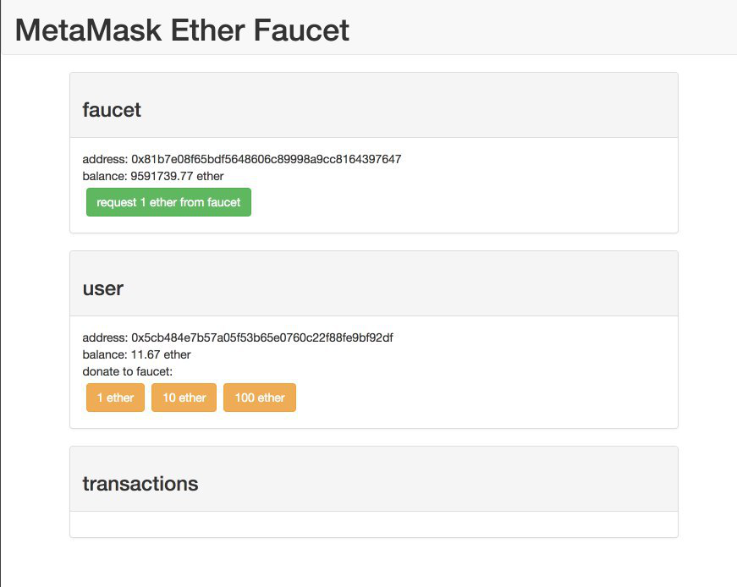
이더와 토큰 구매 (1/2) - 이더 구매
Ropsten Network 에서는 기본적으로 Ether를 무료로 나누어주는 페이지가 존재한다. 해당 [request 1ether from faucet] 버튼을 눌러 이더를 확보하고 테스트네트워크가 아닌 별도의 Geth 를 Private Network로 활용한다면 계정에게 Transfer 해주면 됨

Slide 11
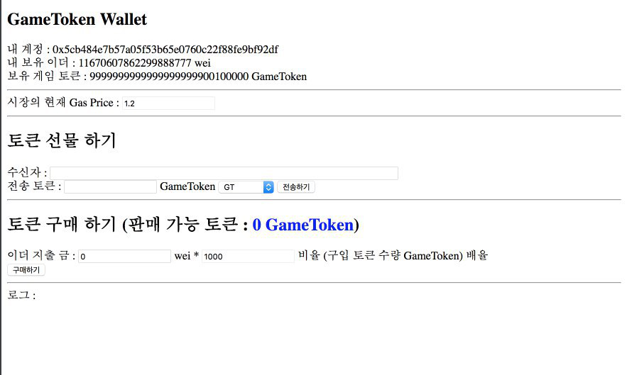
이더와 토큰 구매 (2/2) – 토큰 구매
1
function callTransfer();
- 해당 토큰을 누군가에게 선물할 수 있는 기능 일반적인 ERC20 규약의 transfer 함수를 이용하였음
1
2
function buyTokens();
- 보유이더가 있어야 함. CrowdSale 스마트컨트랙트에 이더를 전송하여 설정된 배율만큼 토큰으로 돌려받을 수 있음
2
관련 URL
./tradeToken ( tradeToken.html )
SmartContract 소스
CrowdSale.sol
Token.sol

Slide 12
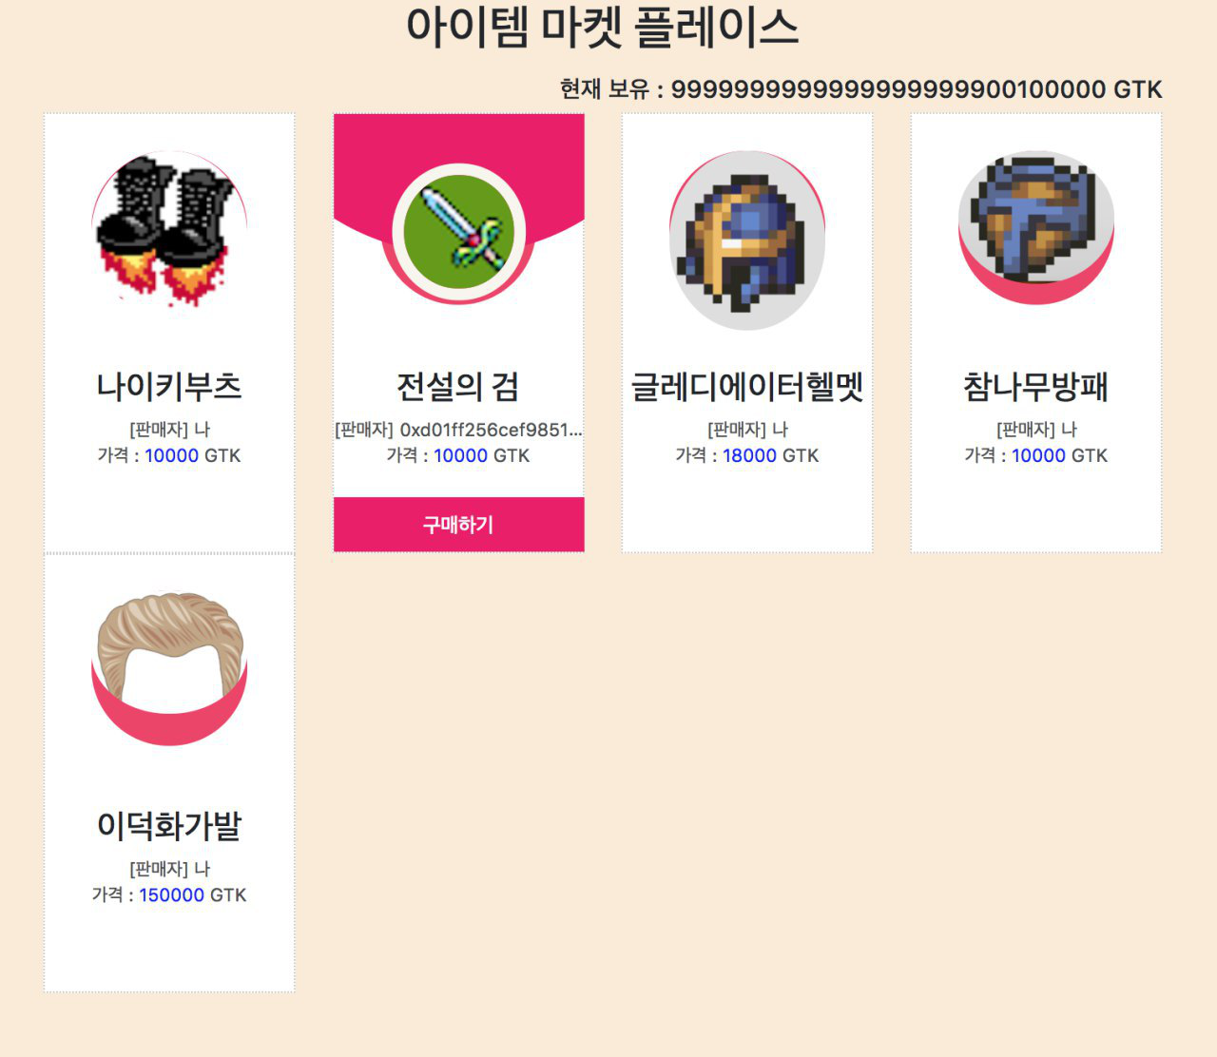
아이템 마켓
1
1
function cardList();
- 블록체인상에서 생성된 아이템을 가져오고 상태가 Sale 인 아이템에 한하여 해당 마켓플레이스에 보여줌
2
2
function purchaseItem(_price, _tokenSeq);
- 카드를 이더가 아닌 GTK 토큰으로 구매할 수 있는 함수임
관련 URL
./marketPlace( marketPlace.html )
SmartContract 소스
ItemFactory.sol
ItemTrading.sol
Token.sol

Slide 13
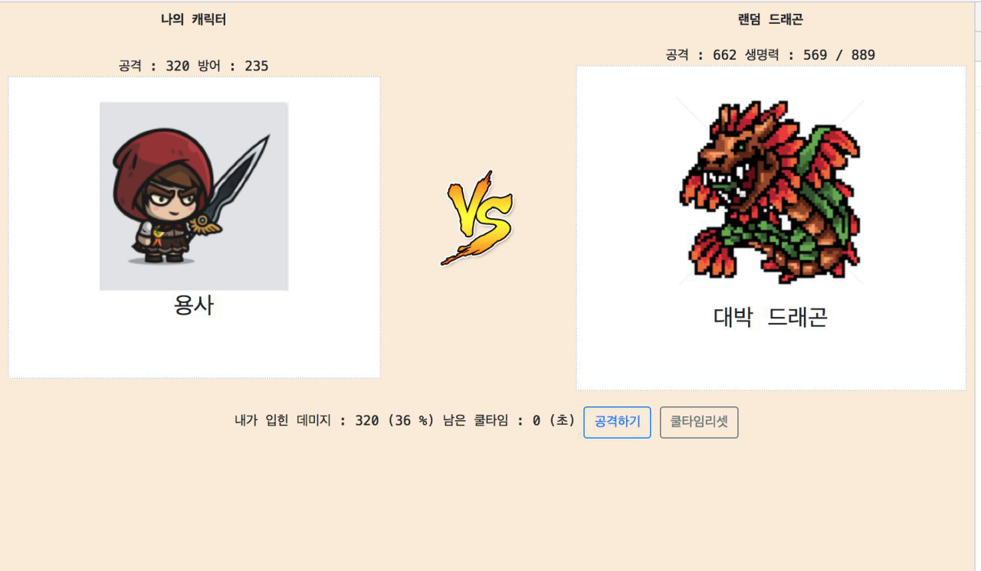
용잡기
1
2
1
function characterApperance(ability);
- localStorage에 저장된 아이템 공격력, 방어력 총합에 따라 해당 캐릭터가 바뀔 수 있도록 함
2
function getDragon(_dragonId);
- 컨트랙트에서 생성된 랜덤 드래곤을 가져와 화면에 그리고 공격, 생명력과 공격으로 인한 남은 생명력을 보여줌
3
function damage();
- 내 공격력만큼 드래곤의 생명력에 영향을 미치게 함
5
3
4
4
function resetCoolTime();
- 쿨타임이 30분 지나기 전 리셋 하여 공격할 수 있게 함
관련 URL
function dragonAttackerInfo(_dragonId);
5
./battle( battle.html )
- 해당 계정에서 드래곤에게 입힌 총 데미지와 남은 쿨타임을 보여줌
SmartContract 소스
Battle.sol
* 드래곤은 한마리만 관리자가 생성할 수 있도록 스마트 컨트랙트를 작성함
* 게임의 많은 변수를 제외하고 최대한 심플하게 작성함
DragonFactory.sol
* 한번 공격 후 쿨타임은 30분이다. 쿨타임 리셋시 일정 토큰을 보낸다는 가정을 함

Slide 14
회고
속도 문제
수수료 문제
수수료 문제

